Slide 1


FMC Hépatologie, Tanger, 29 novembre 2018
Cholangite Biliaire Primitive
Diagnostic et Prise en charge
Georges-Philippe Pageaux
CHU Saint Eloi, Pôle digestif
gp-pageaux@chu-montpellier.fr

Slide 2
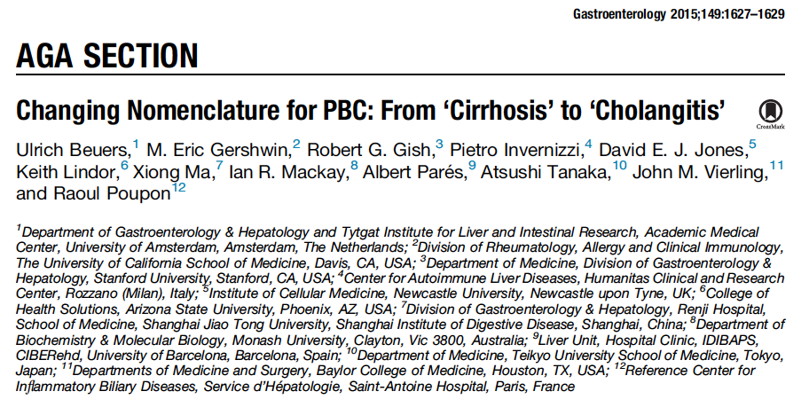

Slide 3
2017

Slide 4
Epidémiologie
C’est la première maladie cholestatique chronique de l’adulte
Sa prévalence est en augmentation
13 pour 10⁵ aux Pays Bas
24 pour 10⁵ en France, mais 101 pour 10⁵ chez femmes > 45a
64 laboratoires d’immunologie
Couverture du territoire > 90%
1318 patients AAM+ en 1 an
720 avec données médicales
Gross RG, Clin Liver Dis 2008
Dahlqvist G, Hepatology 2017

Slide 5
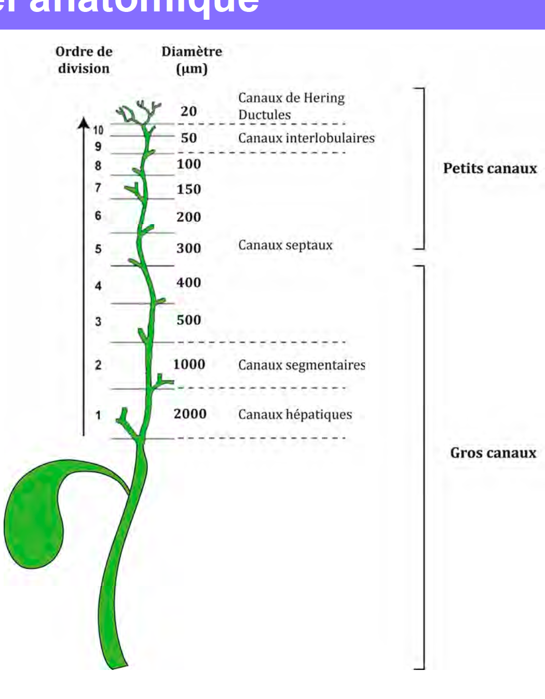
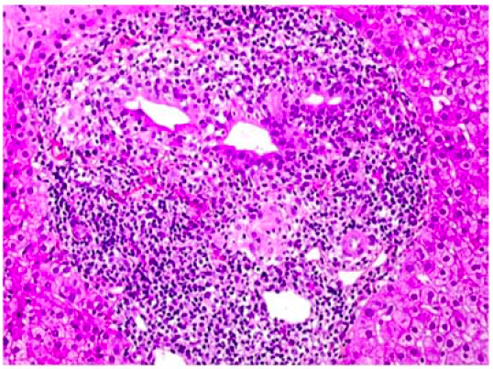
Diagnostic de la CBP

Slide 6

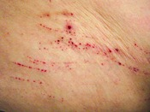
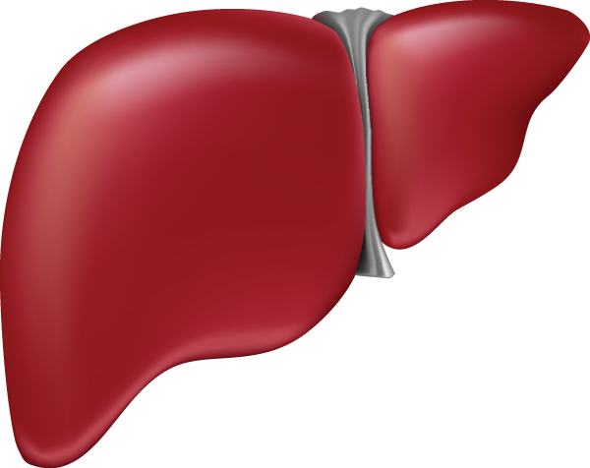
Situation rare: symptômes cliniques
Fatigue^{1,2}
Prurit^{1,2}
Douleurs abdominales survenant dans le cadran supérieur droit³
Maladies auto-immunes concomitantes^{1,2}
Diminution de la densité osseuse^{1,2}
Hypercholesterolémie^{1,2}
Xanthome et xanthélasma^{2,4}
La présentation de la CBP est très variable : d'une maladie asymptomatique et très lentement progressive à une présence de symptômes avec une évolution rapide¹.
Selmi C, et al. Primary biliary cirrhosis. Lancet 2011;377:1600–9;
Carey EJ, et al. Primary biliary cirrhosis. Lancet 2015;386:1565–75;
Hirschfield GM. Diagnosis of primary biliary cirrhosis. Best Pract Res Clin Gastroenterol 2011;25:701–12;
Lindor KD, et al. Primary biliary cirrhosis. Hepatology 2009;50:291–308.
Notes:
Key Message
Clinical features can vary greatly between patients, but there are disease-associated symptoms, complications, and concurrent autoimmune diseases that are recognised across the board
Additional Information
Fatigue is the most common symptom^{1,2}
Present in ~80% of patients^{1,2}
>40% report moderate-to-severe symptoms¹
Mechanism unknown¹
Typically characterised as daytime somnolence, potentially impairing quality of life (QoL)¹
Pruritus is reported by up to 70% of patients^{1,2}
Potentially due to cholestasis¹
Vague non-progressive right upper abdominal pain or discomfort is reported by 10–30% of subjects who have PBC³
Concomitant autoimmune diseases include Sjogren’s syndrome, Raynaud's syndrome, Hashimoto’s thyroiditis, rheumatoid arthritis, psoriasis, scleroderma, and inflammatory bowel disease, as well as any autoimmune disorder²
Conditions related to reduced bone density include osteopenia and osteoarthritis²
Hypercholesterolemia is predominantly elevated high-density lipoprotein and is not associated with increased cardiovascular disease risk¹
Xanthoma and xanthelasma are cholesterol deposits around the eyes⁴
References
Selmi C, Bowlus CL, Gershwin ME, Coppel RL. Primary biliary cirrhosis. Lancet 2011;377:1600–9.
Carey EJ, Ali AH, Lindor KD. Primary biliary cirrhosis. Lancet 2015;386:1565–75.
Hirschfield GM. Best Pract Res Clin Gastroenterol 2011;25:701–12.
Beuers U, Gershwin ME, Gish RG, et al. Changing nomenclature for PBC: from ‘cirrhosis’ to ‘cholangitis’. J Hepatol 2015;63:1285–7.

Slide 7
Situation fréquente: cholestase isolée

Slide 8
DIAGNOSTIC
Recommandations EASL 2017¹
Chez l’adulte, confirmation du diagnostic en cas de CBP:
Une échographie abdominale est recommandée pour écarter les cholestases extra-hépatiques et les lésions hépatiques médicamenteuses.
La PBH n’est pas nécessaire au diagnostic, dans la majorité des cas, mais permet d’évaluer le stade et la sévérité de la maladie.
La PBH est indispensable chez les patients chez lesquels on ne retrouve pas d’anticorps spécifiques
Élévation inexpliquée du taux de PAL et de GGT
AAM de type M2 et/ou AAN spécifiques de la CBP positifs
AAM de type M2 > 1/40 ème IFI (B40) et typage en immunodot (B180) sp > 95%, se > 90%
AAN: Anticorps Anti-Nucléaires : gp 210 ou sp100 ( 50 € non remboursé) sp > 95%; se < 30%
5% CBP AAM -
European Association for the Study of the Liver. EASL Clinical Practice Guidelines: The diagnosis and management of patients with primary biliary cholangitis.
J Hepatol (2017), http://dx.doi.org/10.1016/j.jhep.2017.03.022.
Notes:
Key Messages
Elevated ALP can be indicative of cholestasis
AMA is highly specific to PBC
The diagnosis of PBC can be made in adults with:
Otherwise unexplained elevation of ALP
Presence of AMA
Liver biopsy is not essential for diagnosis of PBC in these patients but allows activity and stage of disease to be assessed
Liver biopsy is required for the diagnosis of PBC in patients without PBC-specific antibodies
Additional Information
AMA is found in >90% of patients with PBC
Reference
European Association for the Study of the Liver. EASL clinical practice guidelines: management of cholestatic liver diseases. J Hepatol 2009;51:237–67.

Slide 9
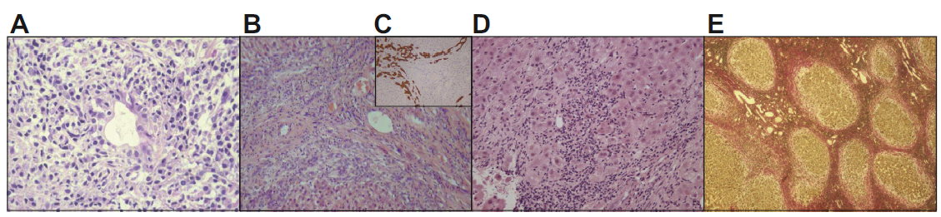
Caractéristiques histopathologiques de la CBP
4 stades de la CBP : Classifications de Ludwig et de Scheuer)²⁻⁴
Stade 4 = cirrhose ¹⁻³
A. Cholangite lymphocytaire :
Lésions biliaires florides
B & C. Disparition du canal biliaire et réaction ductulaire
D. Hépatite d’interface : Ballonisation, formation de « Rosettes » et de nodules d'hépatocytes périportaux
E. Cirrhose
European Association for the Study of the Liver. EASL Clinical Practice Guidelines: The diagnosis and management of patients with primary biliary cholangitis. J Hepatol (2017), http://dx.doi.org/10.1016/j.jhep.2017.03.022
Scheuer PJ. Primary biliary cirrhosis. Proc R Soc Med. 1967;60(12):1257-1260.
Scheuer PJ. Ludwig Symposium on biliary disorders–part II. Pathologic features and evolution of primary biliary cirrhosis and primary sclerosing cholangitis. Mayo Clin Proc, 1998;73(2):179-183.
Ludwig J, et al. Staging of chronic nonsuppurative destructive cholangitis (syndrome of primary biliary cirrhosis). Virchows Arch A Pathol Anat Histol. 1978;379(2):103-112.
Notes:
Key Messages
PBC is characterized by chronic, nonsuppurative inflammation, which surrounds and destroys interlobular and septal bile ducts, and termed “florid duct lesions.”¹ These are often identifiable at early stages¹
The inflammatory infiltrate consists mostly of T lymphocytes associated with few B lymphocytes, macrophages, and eosinophils; epithelioid granulomas can also be observed¹
A progressive increase in bile duct damage leads to ductopenia, inflammation, and collagen deposition, and can be used to stratify 4 stages of PBC (when classified as per Ludwig and Scheuer). Stage 4 indicates the presence of cirrhosis¹⁻³
Histologically the term “grading” is used to describe features of ongoing/active liver injury (eg, inflammation), which may lead to the development of chronic (irreversible) liver damage, but may be treatable¹
In contrast, ‘‘staging” refers to features of progressive liver injury, that can lead to end-stage liver disease, and which reverse less readily¹
Additional Information (for the images on the slide)
Panels A-E illustrate relevant disease features in PBC including:
(A) Lymphocytic cholangitis: Florid duct lesion showing a dense periductal inflammatory infiltrate associated with disruption of bile duct epithelium¹
(B and C) Bile duct loss and ductular reaction: an expanded portal tract contains arterial branches without accompanying bile ducts. There is a marginal ductular reaction associated with loose fibrosis (biliary interface activity). Immunostaining for keratin 7 confirms the absence of any properly formed bile ducts and highlights the presence of prominent marginal ductular reaction (immunoperoxidase)¹
(D) Interface hepatitis: In the presence of prominent interface hepatitis associated with ballooning, resetting, and entrapment of periportal hepatocytes, additional autoimmune hepatitis should be considered. Focal lymphocyte emperipolesis is also present¹
(E) Cirrhosis: There is established cirrhosis with broad fibrous septa surrounding small hepatocyte nodules. Septa have narrow peripheral “halo zones” of loose fibrosis characteristic of chronic biliary disease (hematoxylin van Gieson stain)¹
The 2 staging systems, which have been most widely used in assessing disease severity in PBC are those described by Scheuer in 1967^{2,3} and Ludwig et al in 1978.⁴ Both systems recognize 4 stages, which are subdivided on the basis of various combinations of portal/periportal inflammation, ductular reaction and fibrosis (stage 4 = cirrhosis)
A more recent staging system for PBC proposed by Nakanuma et al in 2010 incorporates 3 features thought to be important in disease progression - fibrosis, bile duct loss, and orcein-positive granules⁵
PBC, primary biliary cholangitis.
References
European Association for the Study of the Liver. EASL clinical practice guidelines: the diagnosis and management of patients with primary biliary cholangitis. J Hepatol. 2017; [In Press].
Scheuer P. Primary biliary cirrhosis. Proc R Soc Med. 1967;60(12):1257-1260.
Scheuer PJ. Ludwig Symposium on biliary disorders–part II. Pathologic features and evolution of primary biliary cirrhosis and primary sclerosing cholangitis. Mayo Clin Proc 1998;73(2):179-183.
Ludwig J, Dickson ER, McDonald GS. Staging of chronic nonsuppurative destructive cholangitis (syndrome of primary biliary cirrhosis). Virchows Arch A Pathol Anat Histol. 1978;379(2):103-112.
Nakanuma Y, Zen Y, Harada K, et al. Application of a new histological staging and grading system for primary biliary cirrhosis to liver biopsy specimens: interobserver agreement. Pathol Int. 2010;60(3):167-174.

Slide 10
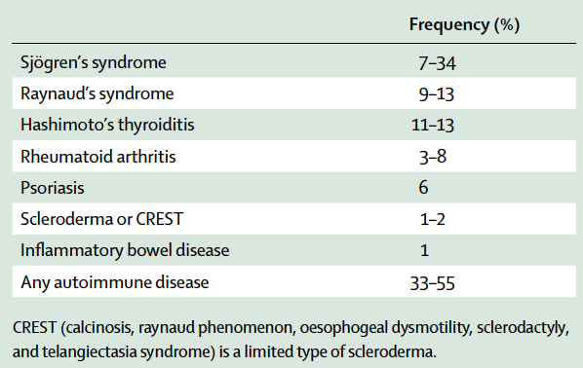
Association fréquente à d’autres maladies AI
Carey et al, Lancet 2015

Slide 11
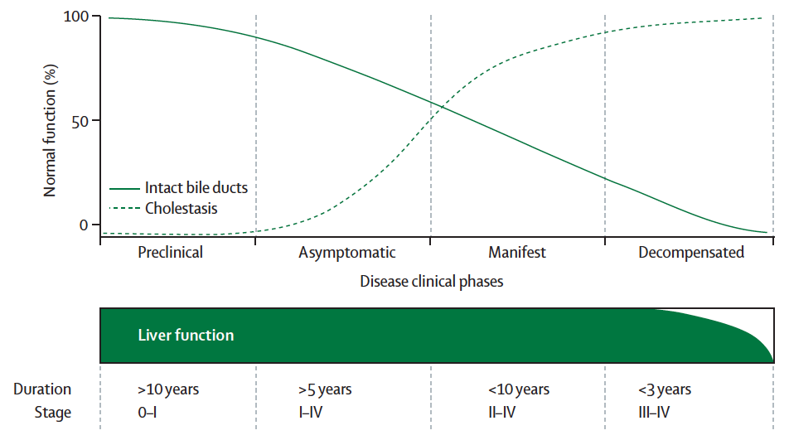
Histoire naturelle
Selmi et al, Lancet 2011

Slide 12
Histoire naturelle
50% des patients
Anomalie des tests hépatiques
Selmi et al, Lancet 2011

Slide 13
Histoire naturelle
30% des patients
Asthénie, prurit
Selmi et al, Lancet 2011

Slide 14
Histoire naturelle
20% des patients
Ictère, HTP, cirrhose
Selmi et al, Lancet 2011

Slide 15
Avant de débuter le traitement
Biologie Hépatique de référence
Phosphatases alcalines
Bilirubine
Transaminases
Hepatology 2012

Slide 16
AUDC est le traitement de 1ère ligne

Slide 17
L’AUDC est associé à la survie sans TH chez les patients atteints d’une CBP sans réponse biologique
3 902 patients atteints de CBP (Global PBC cohort) inclus, dont 3 529 (90,4 %) traités par AUDC Les patients traités et non traités ont été appariés selon un score de propension
Survie sans TH des patients traités
versus non traités
Survie sans TH des patients traités
versus non traités et sans réponse biologique
100
100
AUDC répondeur
AUDC
90
90
79,7 %
Non-traité
80
Non-traité
80
AUDC
non-répondeur
70
70
60,7 %
60
60
HR ajusté à l’AUDC : 0,46 ; IC₉₅ : 0,40-0,52 ; p < 0,001
p < 0,001 pour toute comparaison
0
1
2
3
4
5
6
7
8
9
10
0
1
2
3
4
5
6
7
8
9
10
Années
Années
L’AUDC est associé à une meilleure survie sans TH, même en cas d’absence d’amélioration
des PAL ou de la bilirubine
Notes:
Le traitement par l’acide ursodésoxycholique (AUDC) est associé à une meilleure survie sans transplantation hépatique (TH) chez les patients atteints d’une cholangite biliaire primitive (CBP). Le but de cette étude était d’évaluer l’association entre l’AUDC et la survie sans TH chez les patients atteints d’une CBP sans réduction de phosphatase alcaline (PAL) et/ou de la bilirubine après 1 an de traitement.
L’association du traitement par AUDC et la survie sans TH a été évaluée avec une analyse de régression de Cox et un score de propension, et ajustée en fonction de l’âge, du sexe, de la date du diagnostic et des caractéristiques biologiques à l’inclusion (PAL, bilirubine totale, albumine, taux plaquettaires, ASAT et ALAT). Ce travail a inclus 3 902 patients atteints d’une CBP dans le cadre du “Global PBC Study group”, avec un suivi médian de 7,8 ans (IQR : 4,1–12,1). L’âge moyen était de 54,3 ans (DS 11,9), 3 552 (94 %) étaient des femmes, 3 529 (90,4 %). L’étude a confirmé une association de l’AUDC avec un risque réduit de TH et de décès (HR = 0,46 ; IC₉₅ : 0,40–0,52 ; p < 0,0001) par rapport à l’absence du traitement. Chez 18 % des patients sans réduction de PAL et 42 % sans réduction de la bilirubine après 1 an de traitement, l’AUDC était associé à une diminution du risque de TH ou de décès. Chez les patients sans amélioration de PAL et de bilirubine (9,5 %), l’AUDC était associé à un risque plus faible de TH ou de décès.
En conclusion, l’AUDC est associé de façon indépendante à une meilleure survie sans TH des patients atteints de CBP. Malgré une association plus forte chez les patients avec réponse biologique, elle est également confirmée chez les patients sans amélioration de marqueurs biologiques (PAL et bilirubine). Ces résultats supportent l’hypothèse que l’AUDC a probablement un autre mécanisme d’action.

Slide 18
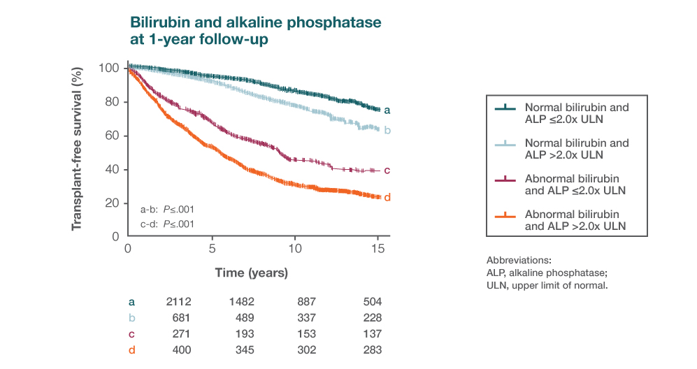
Transplant-Free Survival of Patients by ALP and Bilirubin
Lammers WJ, et al. Gastroenterology. 2014;147(6):1338-49.
Notes:
LMR Approved 11Feb2016; Global; Reactive; Distributable thru MIRF
Figure 3
QC – KDS 21 Jan 2015

Slide 19
Réponse à l’AUDC
Carey EJ, Lancet 2015

Slide 20
Prédire devenir sous AUDC: Score GLOBE
Age baseline
Bilirubine à 1an
Albumine à 1an
Plaquettes à 1an
Ph Alcalines à 1an
www.globalpbc.com
Lammers WJ, Gastroenterology 2015

Slide 21
Il faut suivre ces patients avec rigueur
Risque de CHC
Trivedi PJ, Gut 2016

Slide 22
Il faut suivre ces patients avec rigueur
Risque de CHC
Trivedi PJ, Gut 2016

Slide 23
Il faut suivre ces patients avec rigueur
Risque de CHC
Trivedi PJ, Gut 2016

Slide 24
Traitements de 2ème ligne
POISE 2016
Acide Obéticholique
Agoniste FXR

Slide 25
Traitements de 2ème ligne
POISE 2016
Prurit 38% placebo / 56% OBA 5mg / 68% OBA 10mg

Slide 26
Traitements de 2ème ligne
BEZURSO 2018
Bézafibrate
Agoniste pan-PPAR

Slide 27
Traitements de 2ème ligne
BEZURSO 2018

Slide 28
Traitements de 2ème ligne
BEZURSO 2018
Réponse biochimique complète à M24
Normalité PAL à M24 *
35
p < 0,0001
80
p < 0,0001
30 %
70
67 %
30
25
60
Réponse biochimique complète
à M24 (%)
55
20
PAL normales à M24 (%)
40
15
30
10
20
5
10
0 %
0 %
0
0
Placebo
Bezafibrate
Placebo
Bezafibrate
* dès le 3ème mois
Excellente réponse biochimique au traitement par bezafibrate

Slide 29
Traitements de 2ème ligne
BEZURSO 2018
Effet sur le prurit à M24
Effet sur l’élasticité hépatique à M24
80
60
60
50
40
40
20
p < 0,01
30
p < 0,01
0 %
20
+14 %
0
Médiane (IQR ), %
Médiane (IQR ), %
-20
10
0
-10 %
-40
-10
-60
-75 %
-20
-80
-30
-100
-40
Placebo
Bezafibrate
Placebo
Bezafibrate
Efficacité du bezafibrate sur le prurit et l’élasticité hépatique

